Slide 1
학습 관리 시스템
기업 : 엘 릭 스
학 과 : 컴퓨터공학과
학 번 : 201735927
이 름 : 김 승 은

Slide 2
목 차
프로젝트 목표
시스템 구성도
서비스 시나리오
UI 설계
구현 방법
시연

Slide 3
프로젝트 목표
담당업무 | 자격요건 및 우대사항
이러닝 개발 및 포팅 - HTML5, jQuery 이용한 UI 개발 - HTML5, jQuery 기반 동영상 플레이어 - LMS포팅 및 진도제어 이러닝 인터랙션 페이지 개발 - 퀴즈, 드래그, 정리하기 페이지 개발 HTML5 페이지 개발 - HTML5, CSS3 를 이용한 반응형 웹페이지 개발 내부 서버관리 | [자격요건] - Javascript 및 jQuery 중급 이상 HTML5, CSS3 중급 이상 [우대사항] LMS, LCMS에 대한 이해 - Adobe AnimateCC 경험자
* g-bridge 기업소개 자료

Slide 4





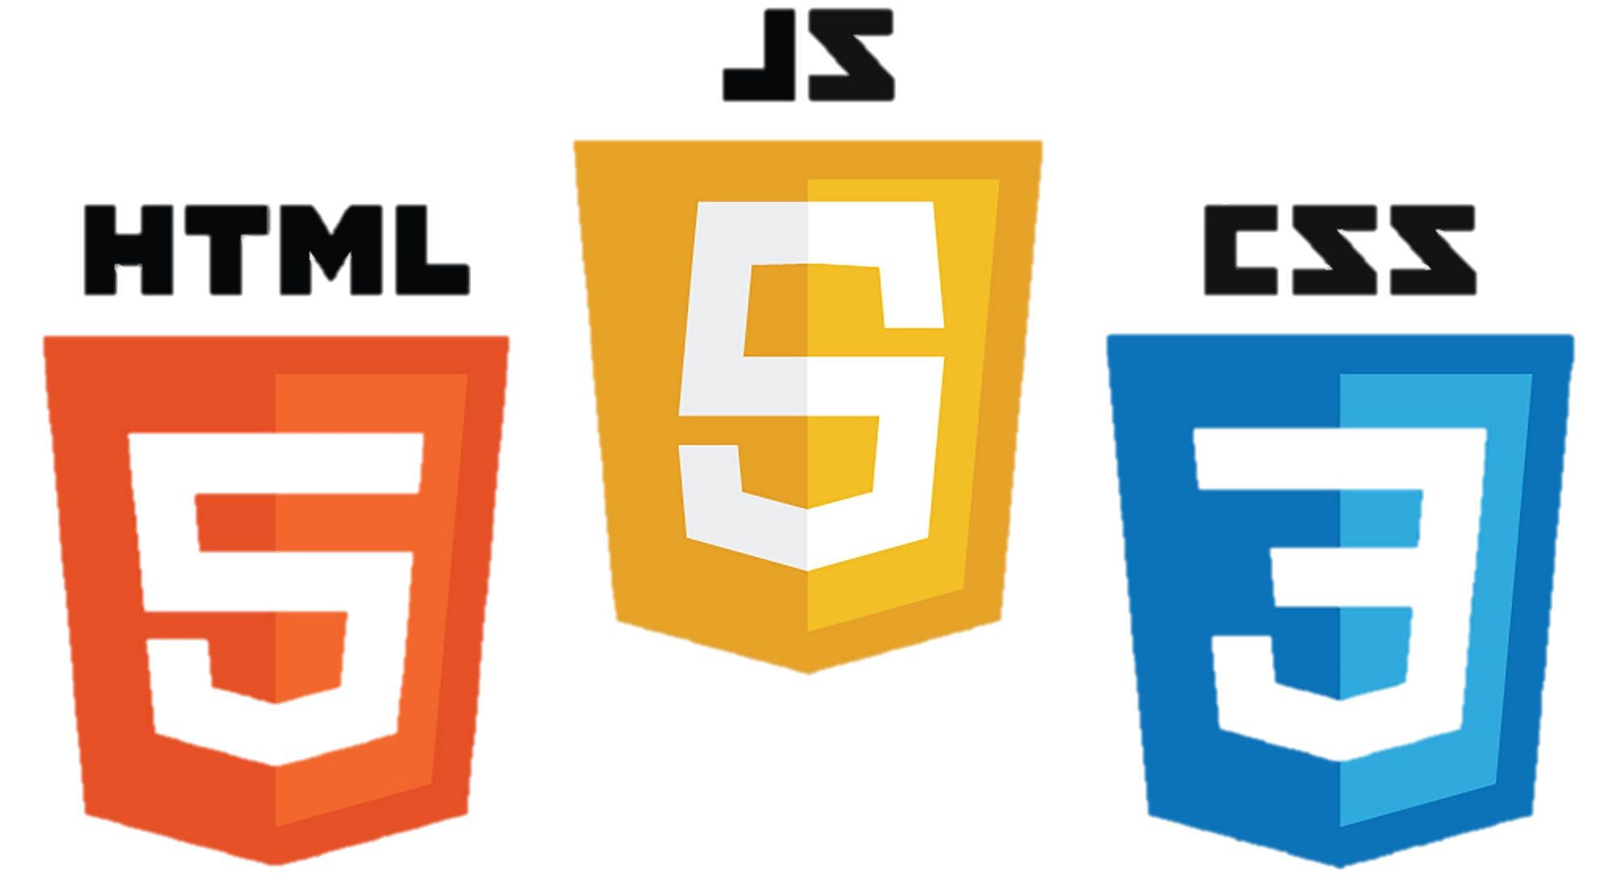


시스템 구성도
클라이언트
서버
데이터베이스
사용자 인증 모듈
회원 정보
수강 모듈
수강 정보
강의 정보
강의 모듈
퀴즈 정보
퀴즈 모듈
퀴즈 처리 정보

Slide 5


서비스 시나리오
학습 관리 시스템
회원가입, 로그인, 로그아웃
회원가입, 로그인, 로그아웃
강의 등록, 삭제
수강 신청
강의 정보 확인
학습자 정보 확인
학습자
강의영상 시청
교수자
퀴즈 등록, 삭제
퀴즈 답안 제출
퀴즈 정보 확인

Slide 6
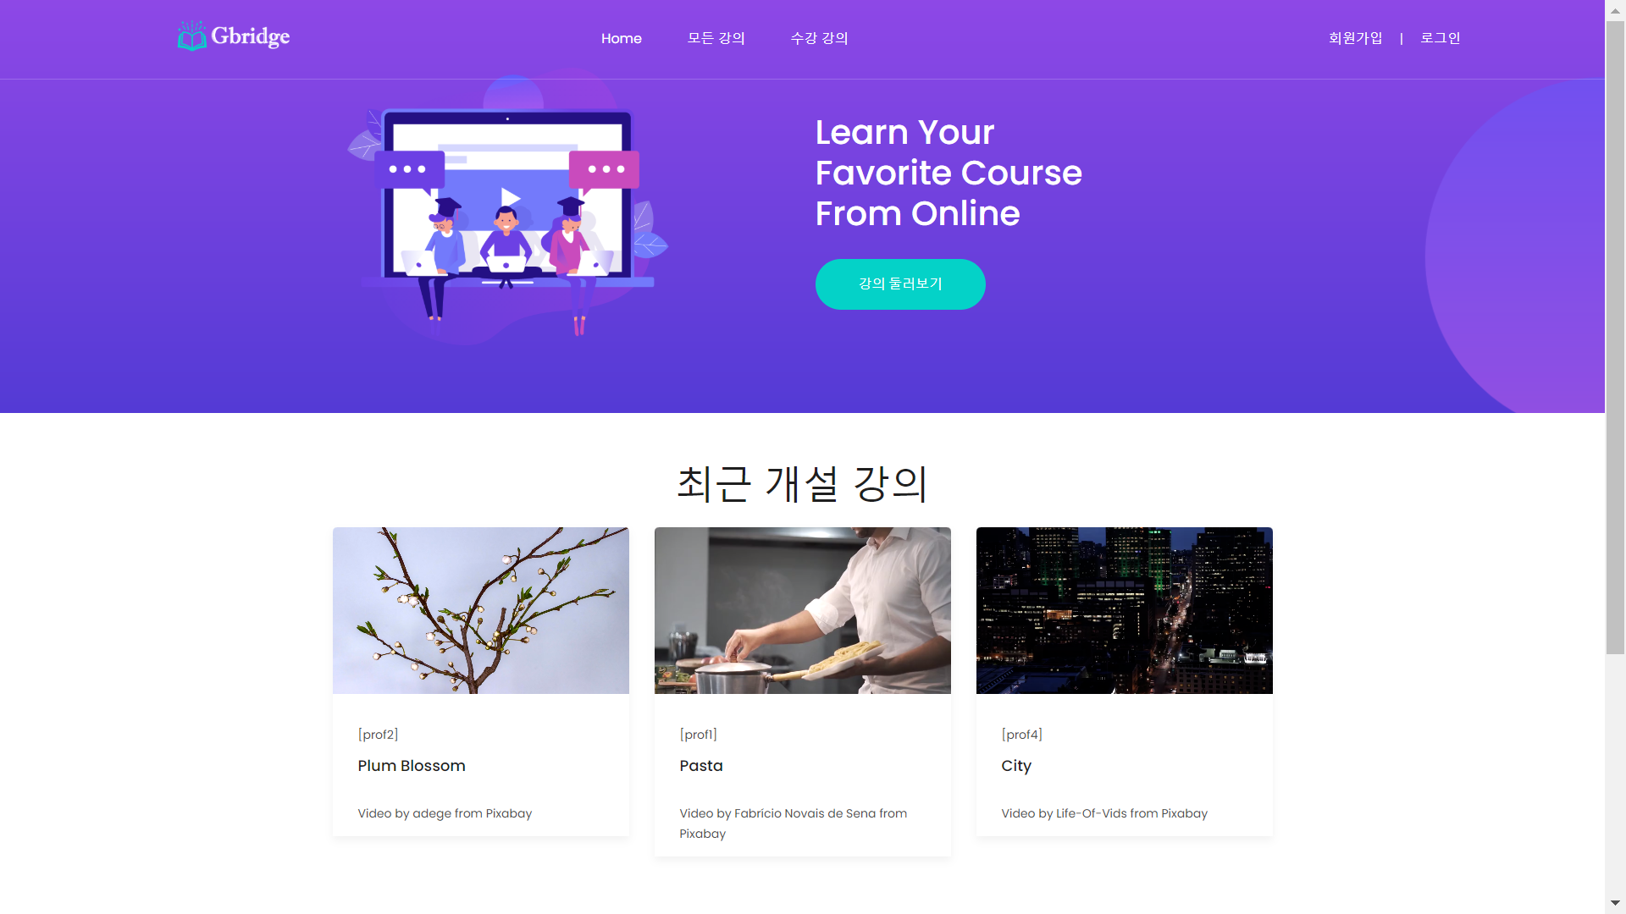
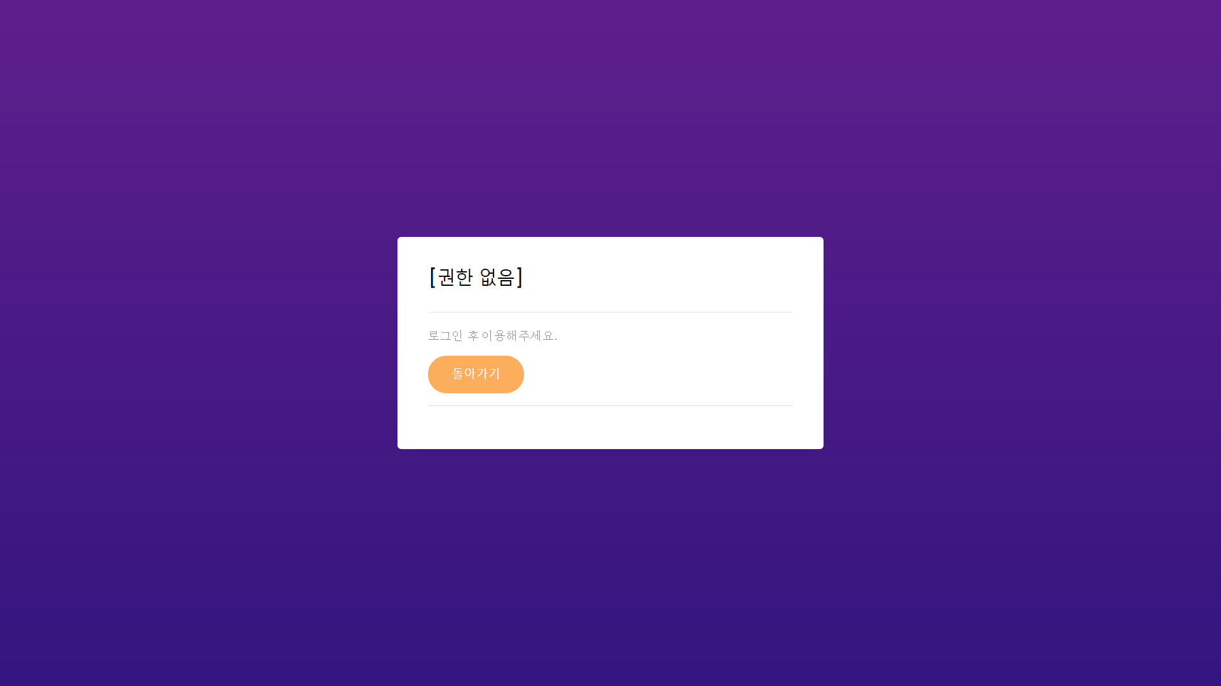
UI 설계

Slide 7
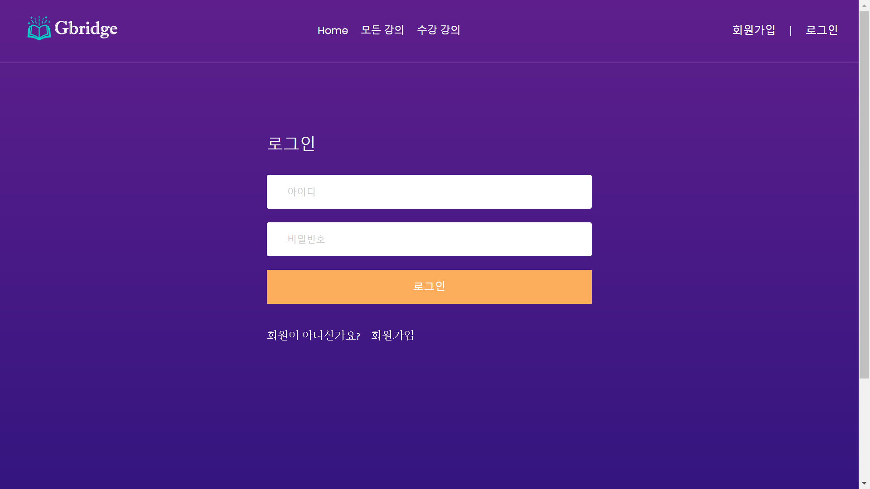
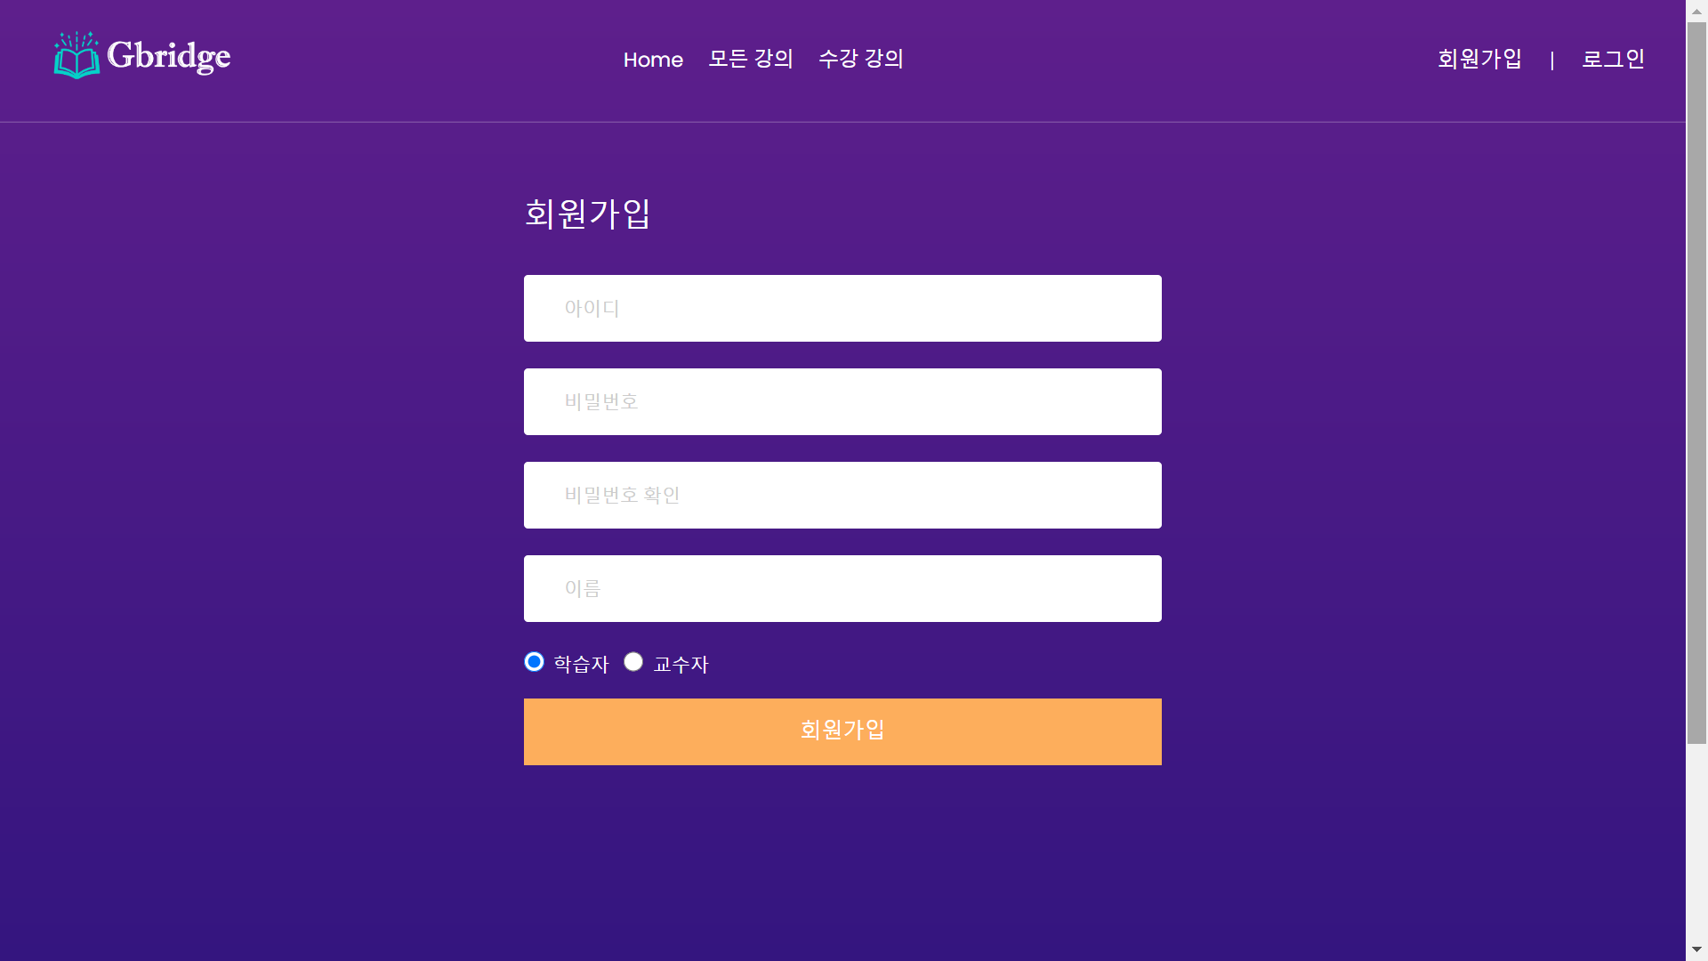
UI 설계

Slide 8
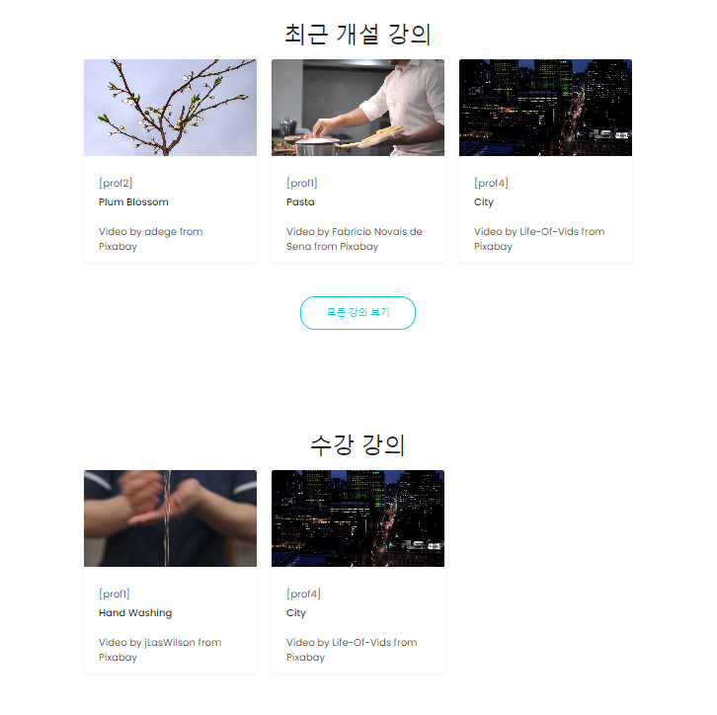
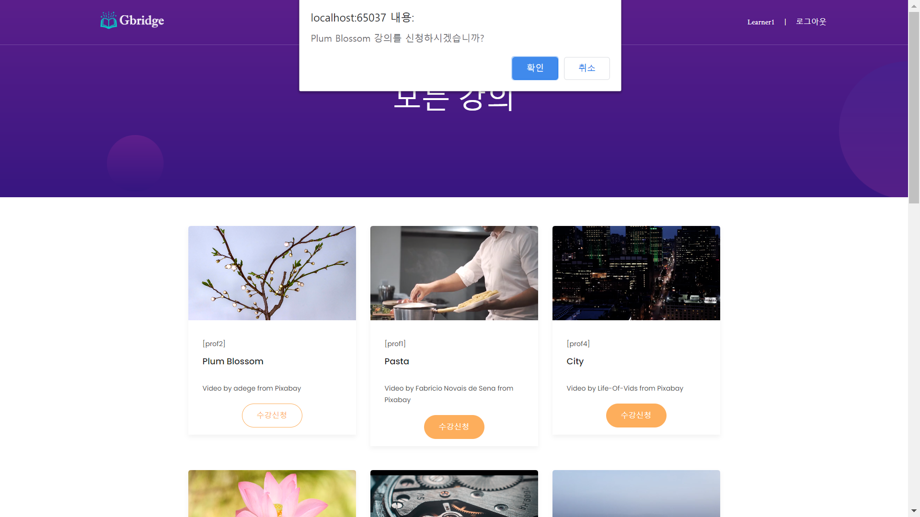
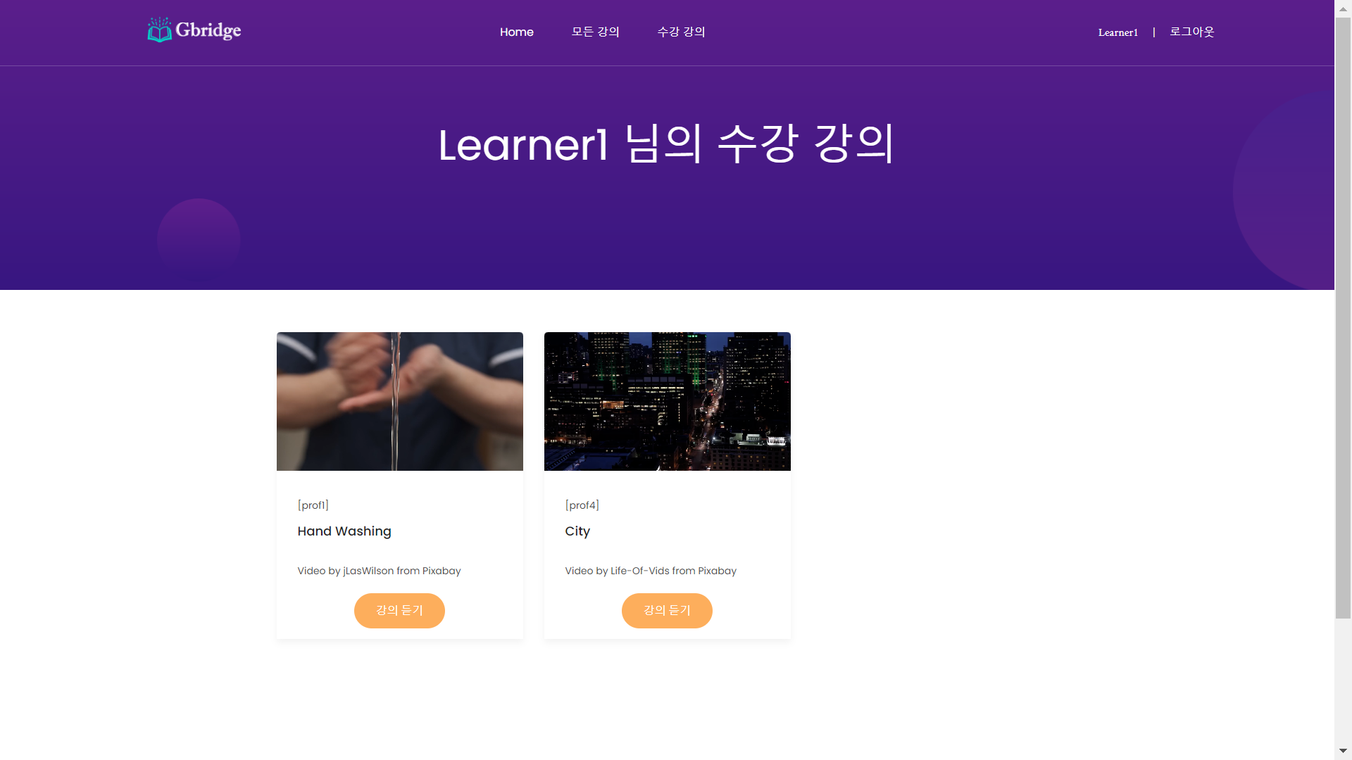
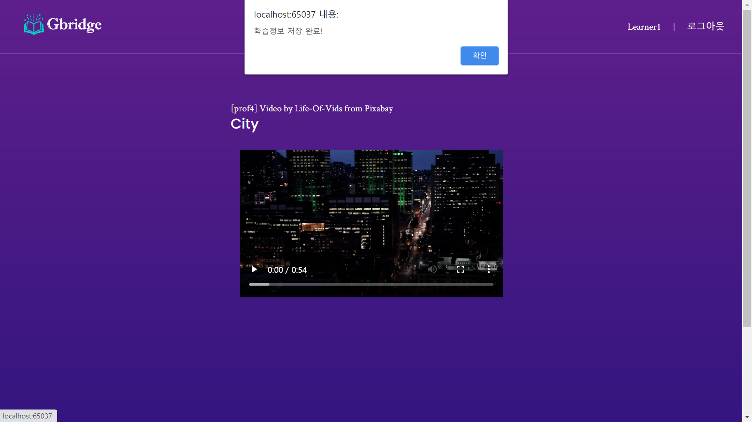
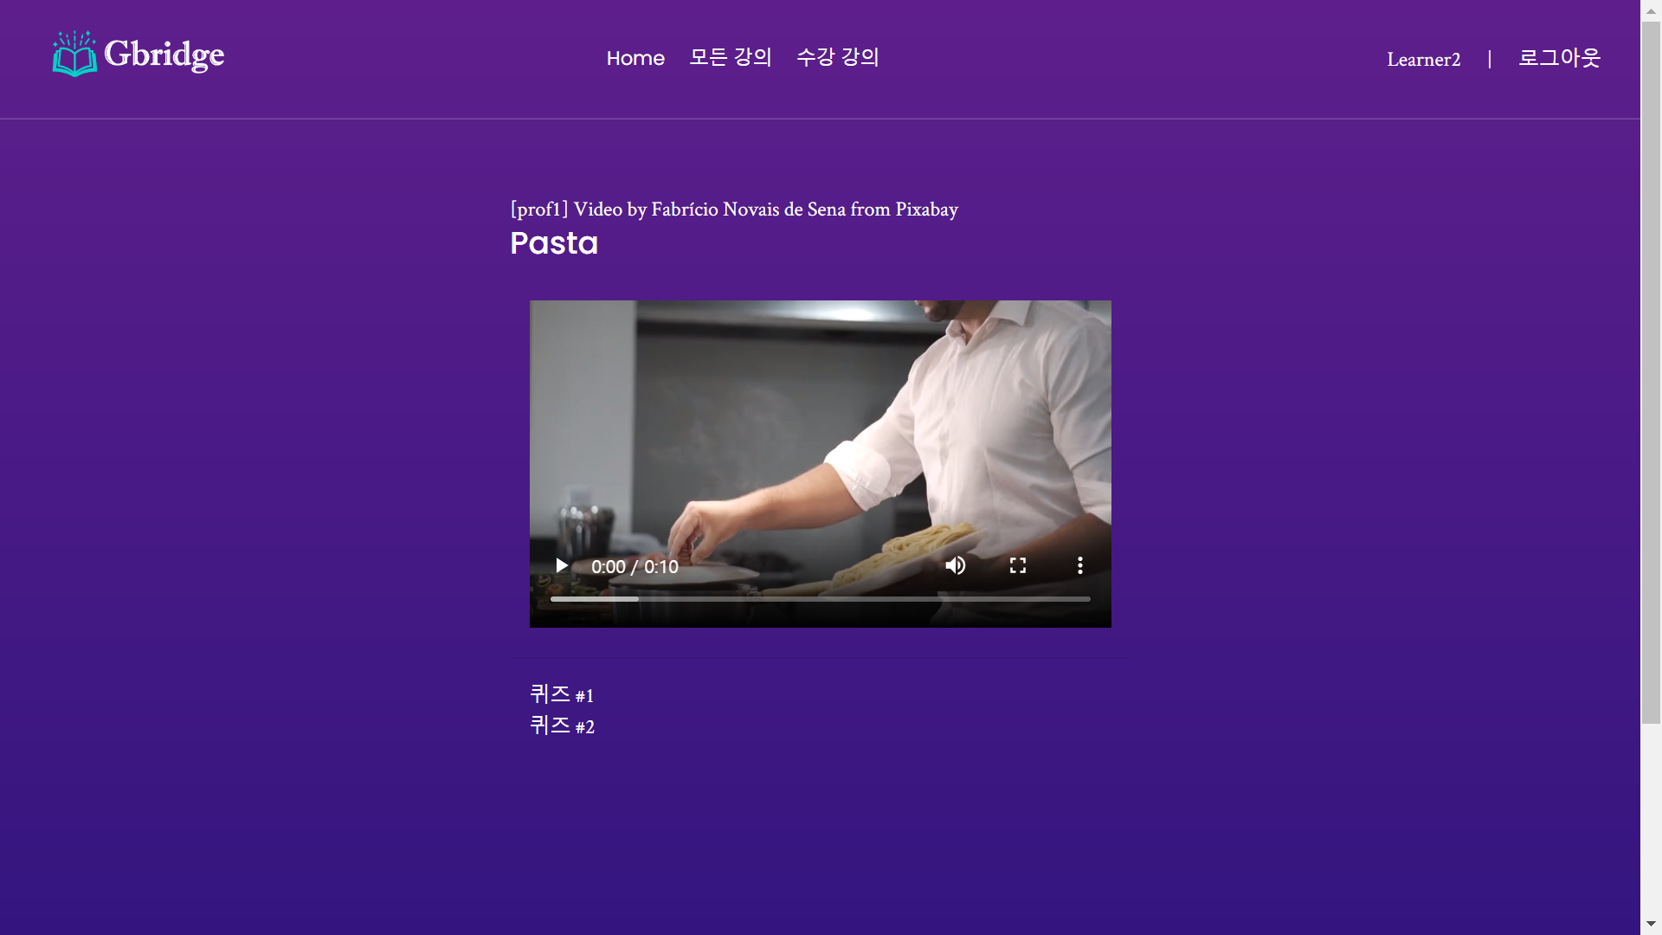
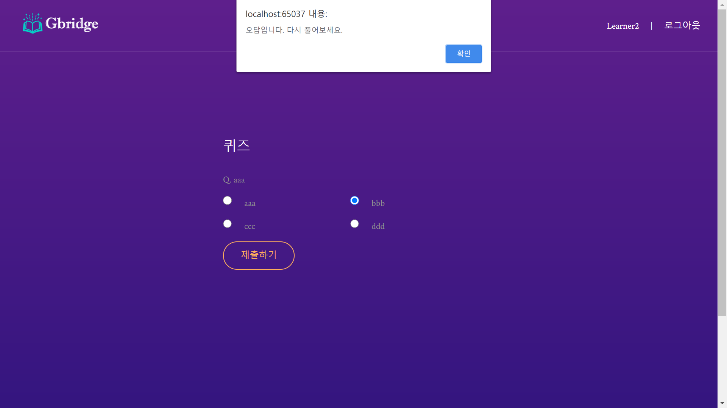
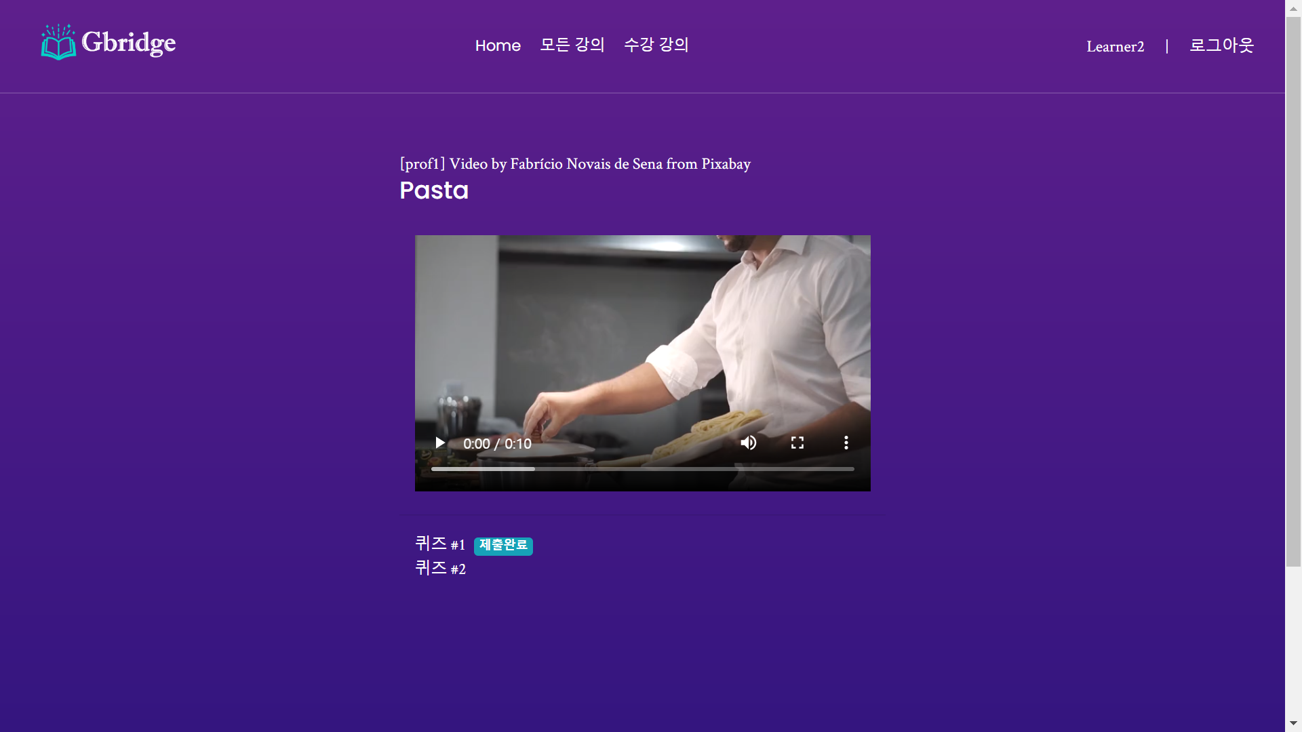
UI 설계(학습자)

Slide 9
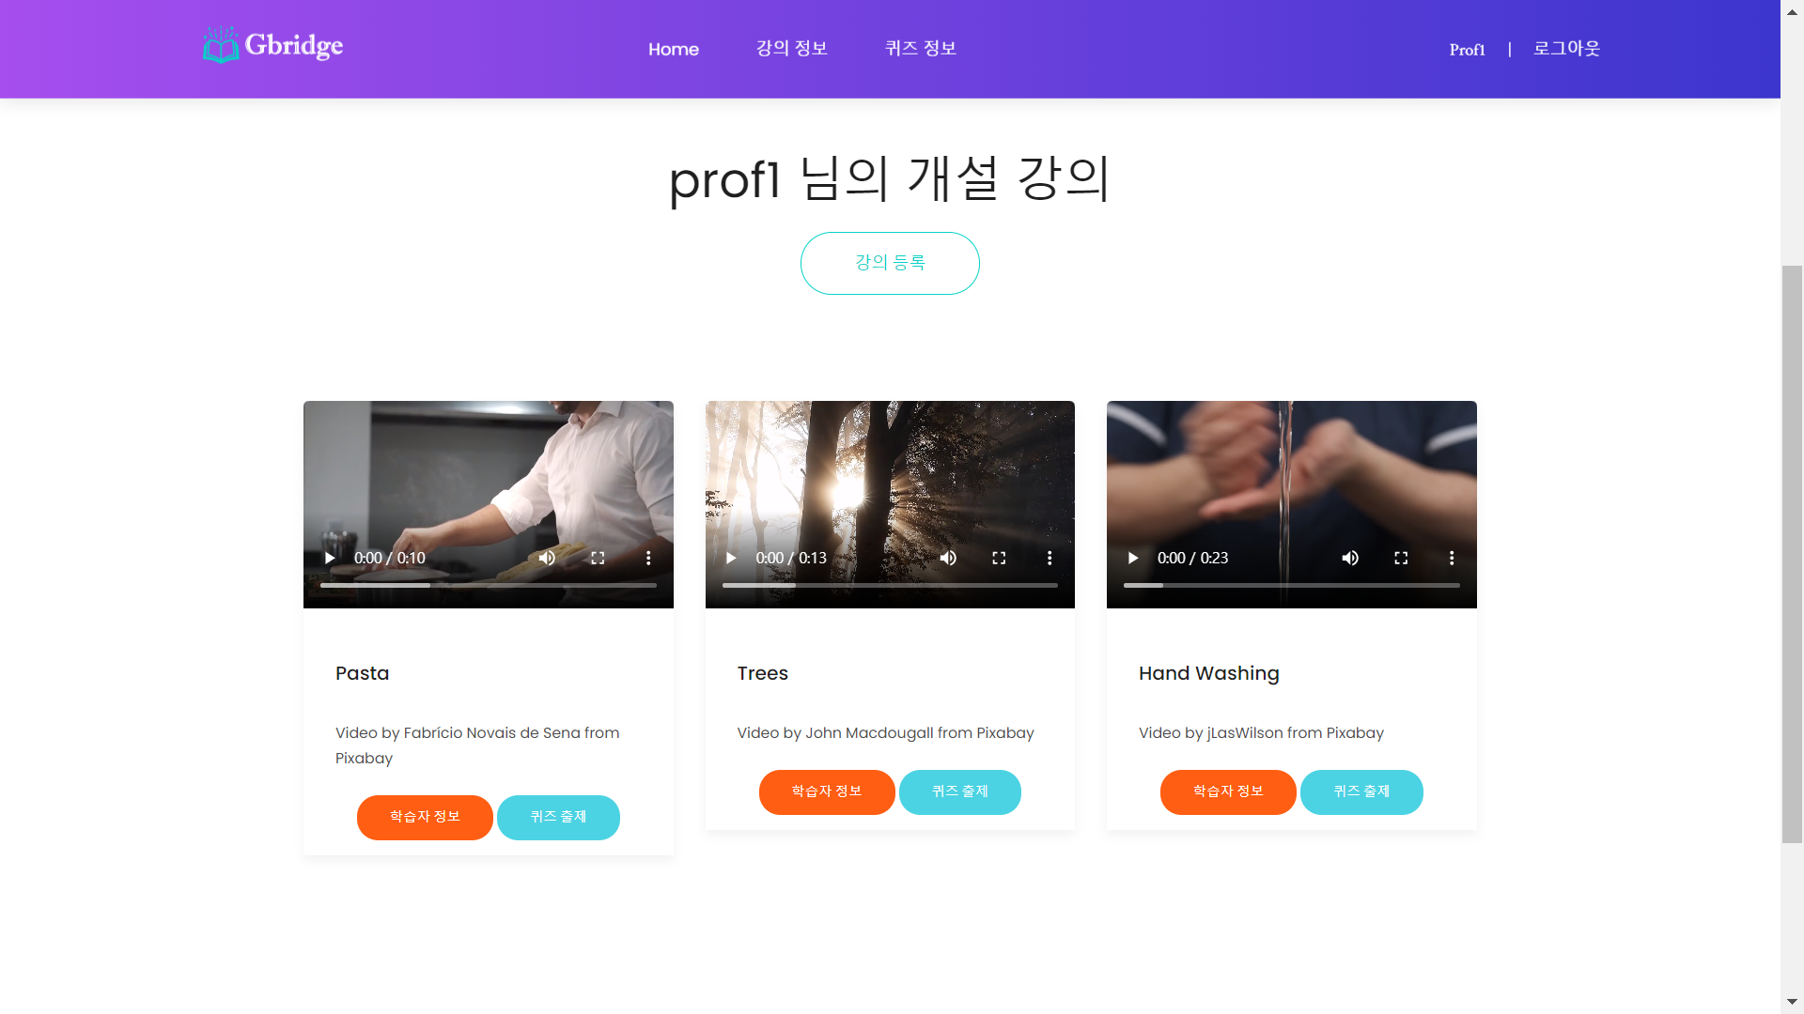
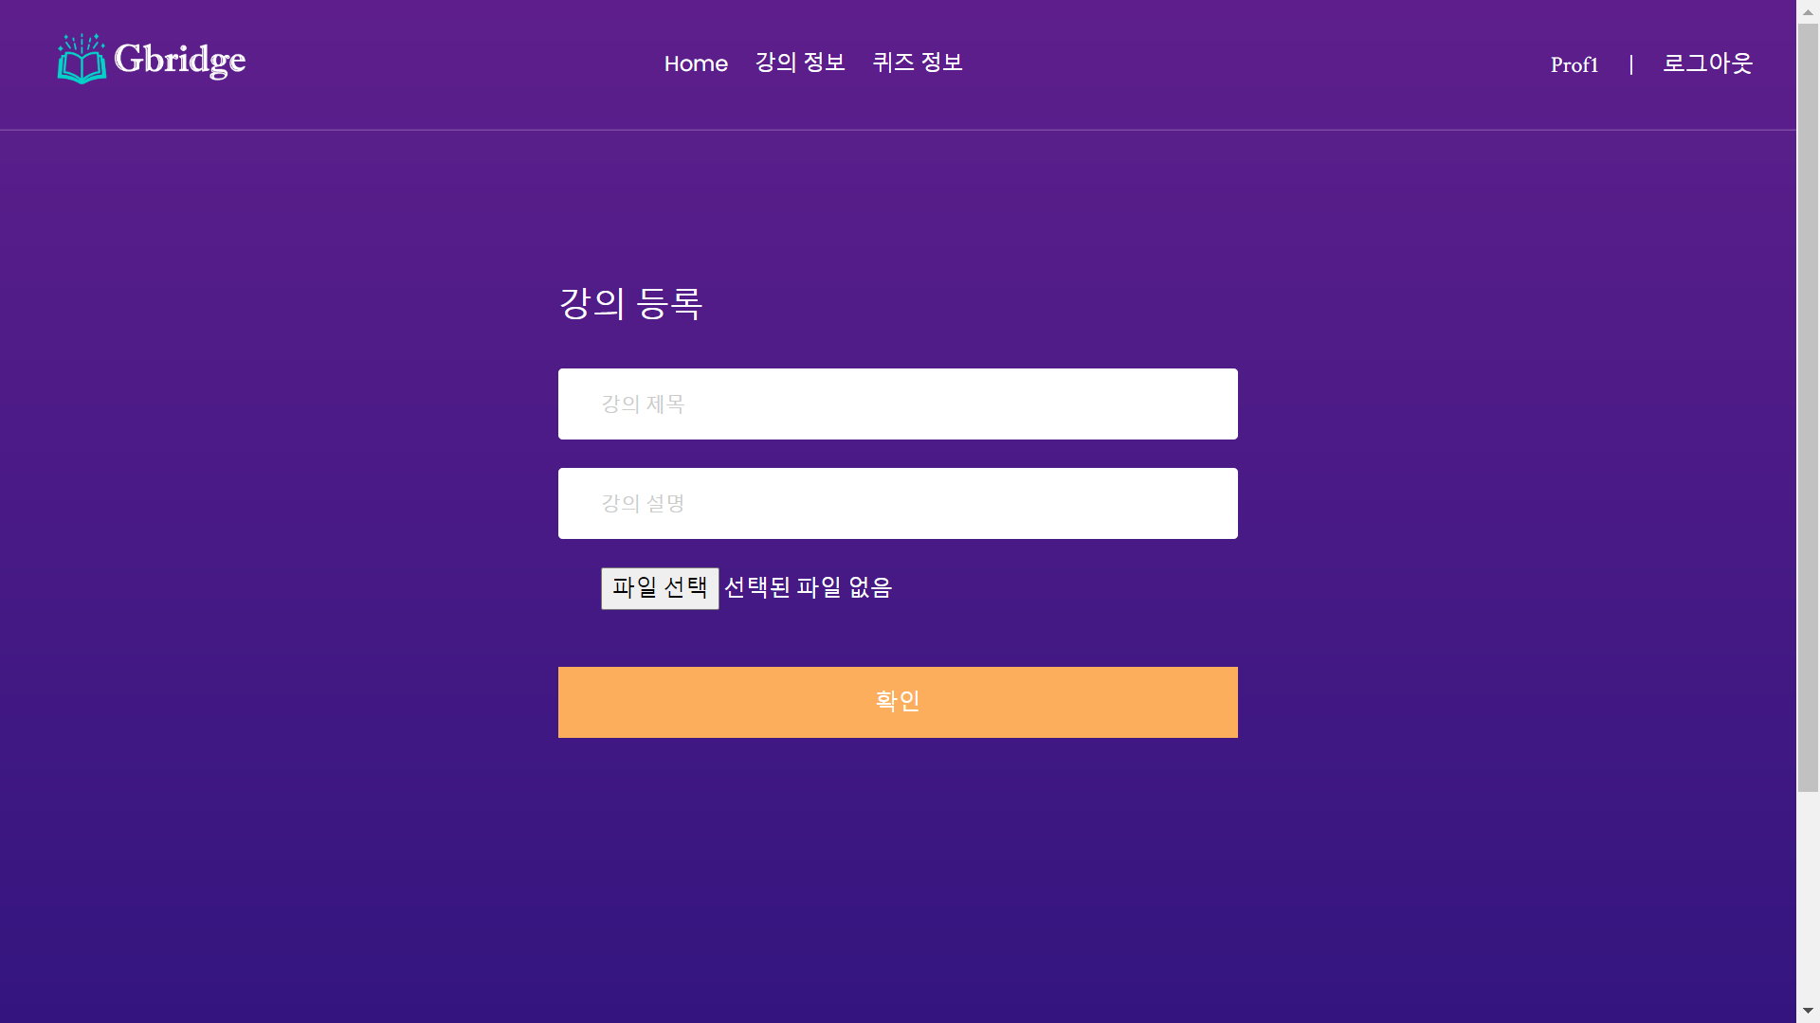
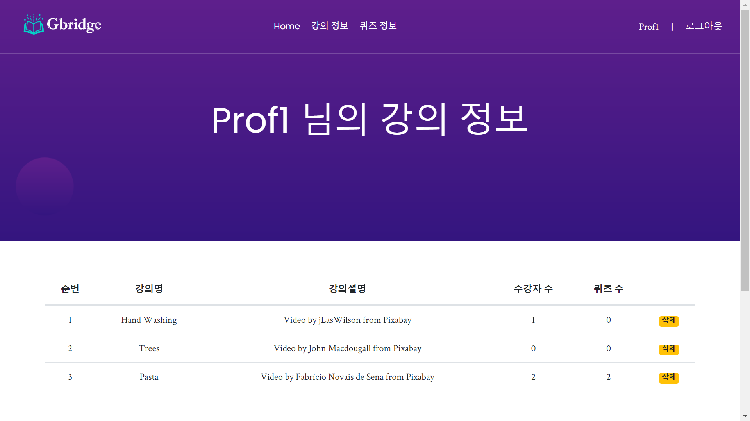
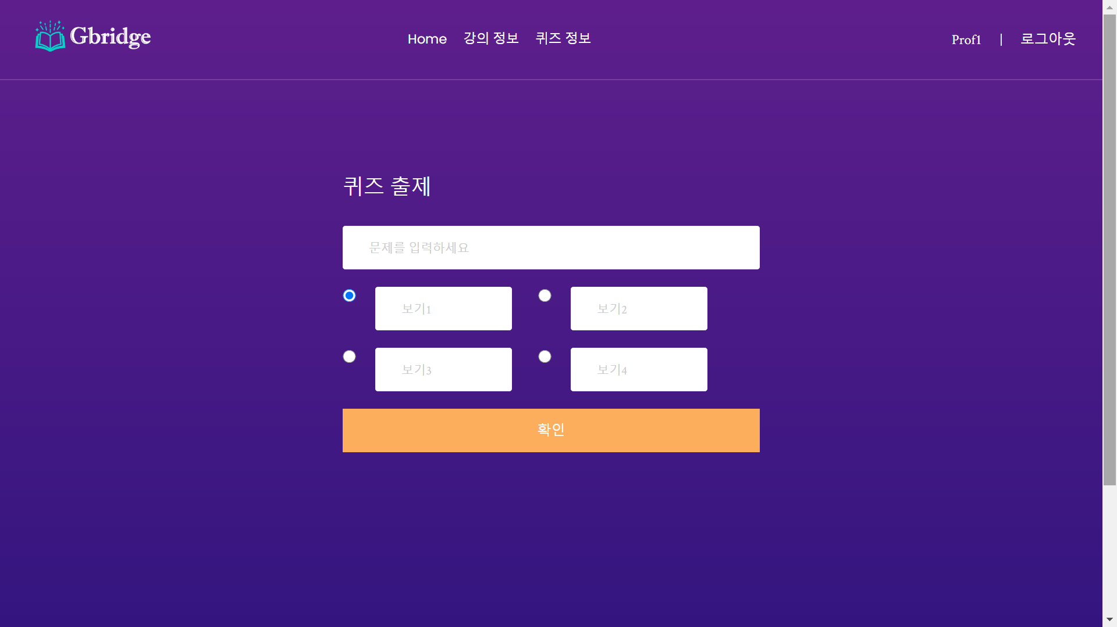
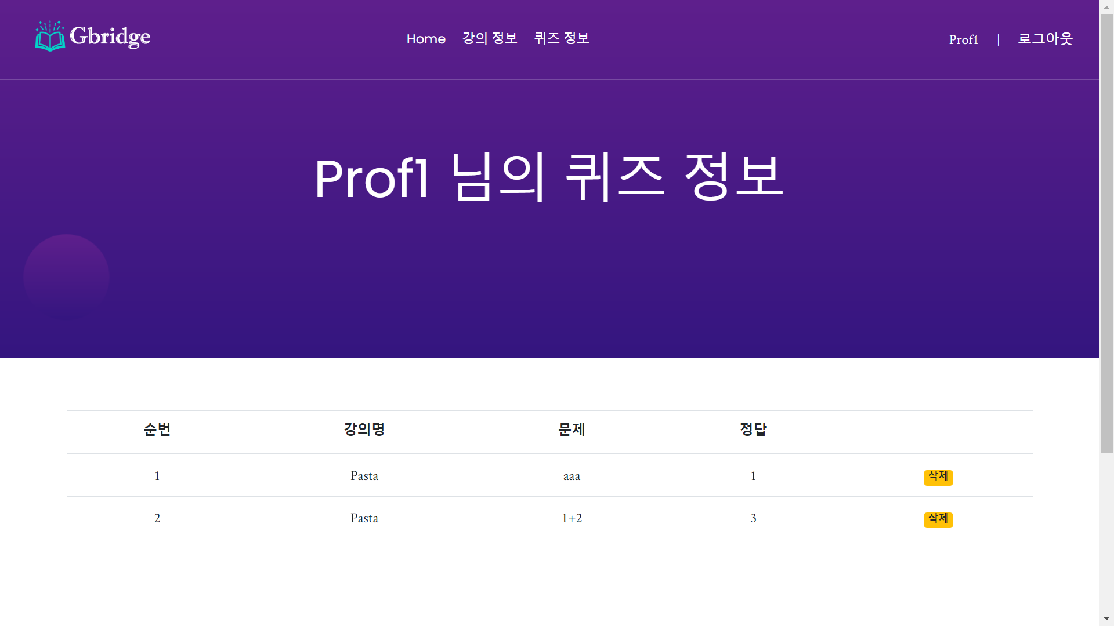
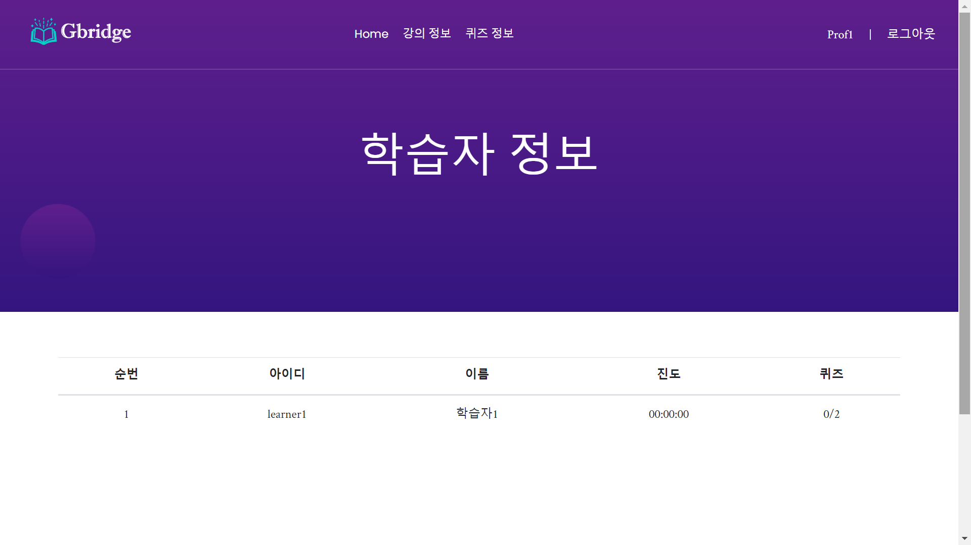
UI 설계(교수자)

Slide 10
구현 방법
서버 구축 | express 프레임워크
로그인/로그아웃 기능 | express-session 모듈
데이터베이스 연동 | mysql 모듈
템플릿 엔진 | ejs 모듈
POST request.body 데이터 추출 | body-parser 모듈
url 쿼리스트링 데이터 추출 | url 모듈
강의영상 업로드 기능 | multer 모듈

Slide 11
감사합니다.

